Slide 1
Semantisatieverhaal AA:
Het gebeurde ongeveer een maand geleden. Ik zag op het Jeugdjournaal dat mensen die op een autoweg reden een heel groot gat hadden ontdekt. Een deskundige vertelde dat ze zo’n gat een zinkgat noemen. (extra klik) Dit gat was ongeveer 1 meter breed en 2 meter diep. Wist jij dat er zinkgaten voorkomen? Dat er een zinkgaten zijn. Mensen zagen het zinkgat pas toen het al een groot gat was geworden middenin de autoweg. Een zinkgat komt doordat het zand onder de weg langzaam wegspoelt. Dat komt door al het water als het keihard regent. Misschien komt het ook wel doordat ons klimaat, het soort weer dat bij een land of plek hoort, een beetje veranderd is. We hebben steeds vaker van die harde regenbuien. Soms ook samen met een sterke wind, een wind die waait met veel kracht, een wind die niet zwak is. Je begrijpt natuurlijk wel dat zo’n groot gat extreem gevaarlijk, heel erg gevaarlijk is voor de auto’s. Ze krijgen veel schade als ze erin rijden. Dat wat kapot is, de schade, kost dan heel veel geld om te maken. Gelukkig konden de wegwerkers het gat weer dichtmaken. De automobilisten, de mensen met hun auto, hadden er een paar dagen last van dat de weg afgesloten was. Ze vonden het nog een paar dagen vervelend dat de weg afgesloten was. Maar nu is alles weer goed. En ze hebben het zo goed gemaakt dat er nooit meer zo’n zinkgat kan ontstaan. Dat er nooit meer zo’n gat begint te bestaan.
In de laatste dia vind je de link naar een filmpje met info over zinkgaten en het ontstaan daarvan. De tweede link is over het zinkgat in de A12 (Nederlandstalig).
AA
Notes:
Woordenoverzicht
last hebben van: het vervelend vinden
het klimaat: het soort weer dat bij een land of plek hoort
sterk: met veel kracht, niet zwak
extreem: heel erg
voorkomen: er zijn
ontstaan: beginnen te bestaan
de schade: dat wat kapot is

Slide 2


Gerarda Das
Antoinette Duijf
Mandy Routledge
Francis Vrielink
Week 47 – 18 november 2025
Niveau AA

Slide 3
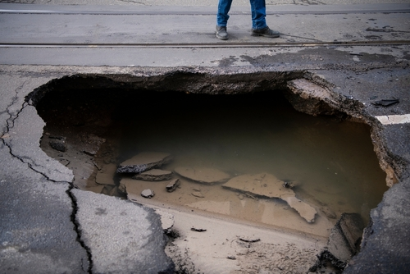
het zinkgat

Slide 4
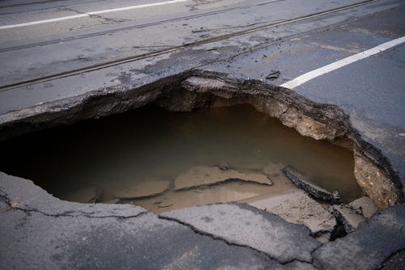
voorkomen

Slide 5
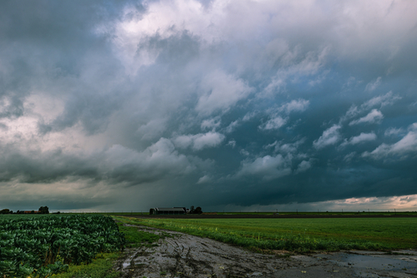
het klimaat

Slide 6
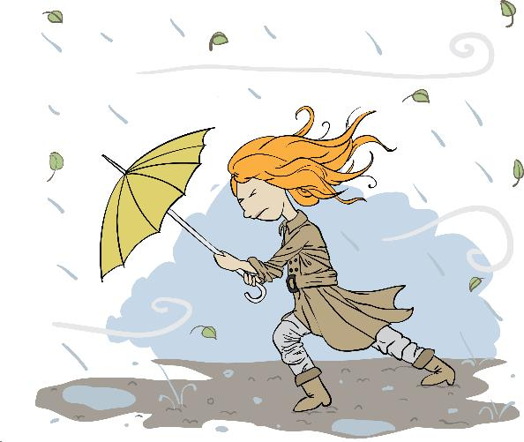
sterk

Slide 7
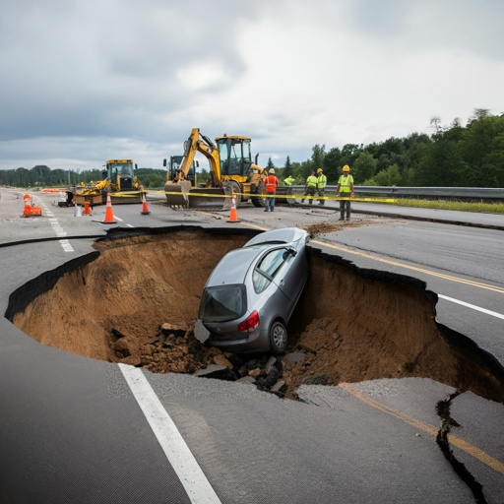
extreem

Slide 8
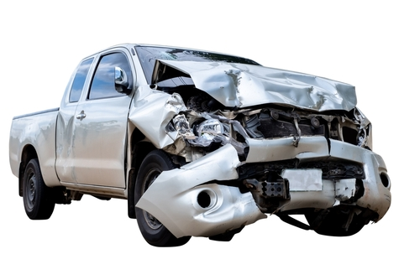
de schade

Slide 9
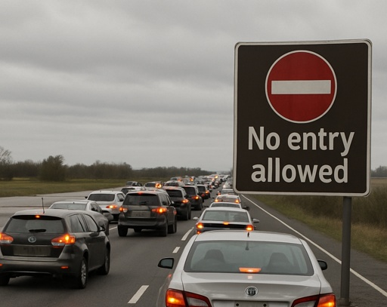

last hebben van
VERBODEN IN TE RIJDEN

Slide 10
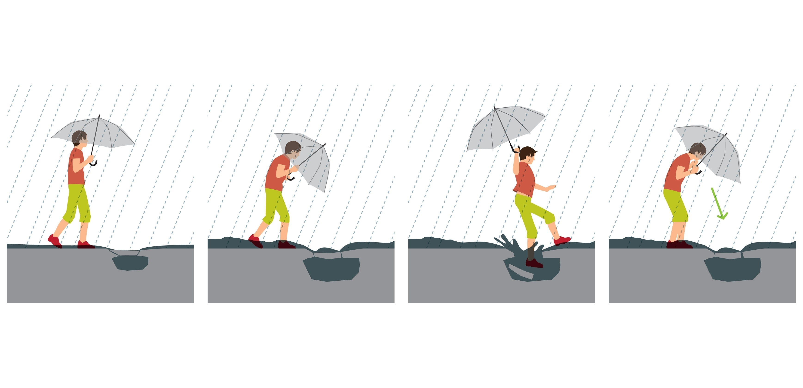
ontstaan
Hoe ontstaat een zinkgat?
Still chaos on the road due to sinkhole on the A12

Slide 11
Op de woordmuur:

Slide 12
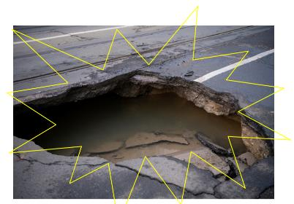
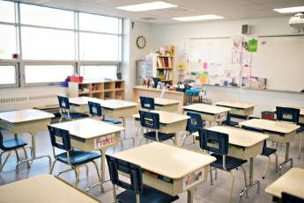

voorkomen
ontbreken
= er zijn
Het is raar dat er ineens een zinkgat voorkomt.
= er niet zijn
In deze klas ontbreken de leerlingen.

Slide 13
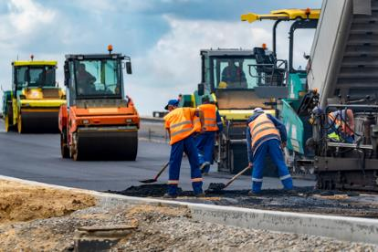
ontstaan
afronden
= beginnen te bestaan
Hier kun je zien hoe een zinkgat ontstaat.
= eindigen
De reparatie van het zinkgat is bijna afgerond.

Slide 14

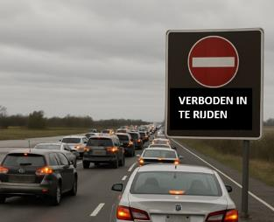

last hebben van
genieten van
= het vervelend vinden
Het verkeer heeft last van de wegafsluiting.
= plezier beleven aan
De moeder en haar dochter genieten van het mooie weer.

Slide 15
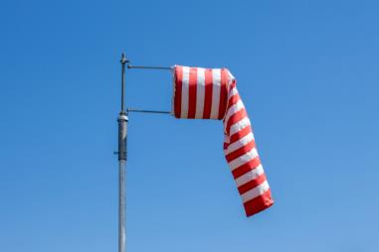

sterk
zwak
= met veel kracht, niet zwak
Hier waait een sterke wind.
= met weinig kracht
Hier waait een zwak windje.

Slide 16

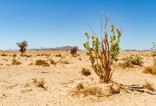
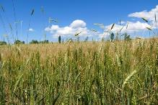

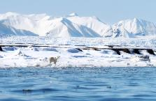
het klimaat
= het soort weer dat bij een land of plek hoort
het woestijn-klimaat
het zee-klimaat
het pool-klimaat
het land-klimaat

Slide 17
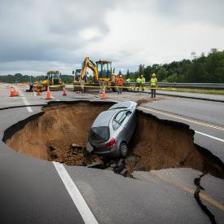
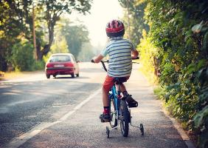
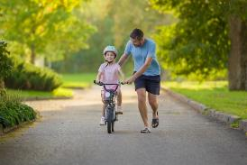

Leren fietsen is enigszins gevaarlijk, op straat fietsen is behoorlijk gevaarlijk, maar in een zinkgat rijden is extreem gevaarlijk.
extreem
behoorlijk
enigszins
= heel erg
= erg
= een beetje

Slide 18



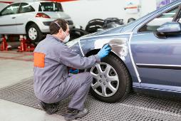
de schade
het ongeluk
= dat wat kapot is
repareren
de verzekering

